Slide 1
Proyecto Capstone - La Batalla de los Vecindarios
Sergio Andrés Carmona Carmona

Slide 2
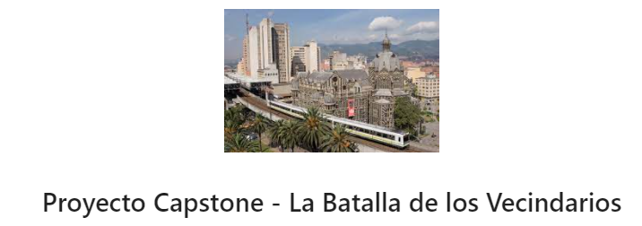

Slide 3
Introducción
En este proyecto vamos a abordar cada uno de los barrios de la ciudad de Medellín - Colombia, con el fin de determinar en cual barrio es mejor establecer un negocio de Barber Shop.
Para llevar esto a cabo vamos a hacer uso de diferentes herramientas, una de ellas es la base de datos de barrios Veredas de la ciudad de Medellín, base de datos proporcionada por la alcaldía de Medellín, y la otra herramienta es la API de Foursqueare, la cual vamos a utilizar para analizar a detalle cada uno de los barrios, al realizar este análisis nos daremos cuenta de aquellos lugares cercanos y comunes a nuestra área de interés, en este caso, la ciudad de Medellín.
Cabe aclarar que nuestro caso de estudio es enfocado a una categoría de negocio en específico (Barber Shop), sin embargo, bajo esta misma metodología, el trabajo es aplicable a cualquier tipo de categorías de negocios.
Además, nuestro público objetivo en este caso en una persona en específico que está interesada en saber dónde establecer un negocio en la ciudad de Medellín; pero es aplicable a cualquier tipo de público emprendedor.

Slide 4
Problema Comercial
Este problema surge de la motivación de un familiar X por entablar un negocio de Barber Shop en la ciudad de Medellín, sin embargo, no sabe dónde es mejor, debido a la gran demanda que están presentando estos sitios actualmente.
Con base en lo anterior, utilizaremos Ciencia de Datos para generar Clústeres y así saber en cual barrio de Medellín es más factible entablar una Barberia y donde no.
Cabe aclarar una vez más, que con este proyecto le daremos solución a una necesidad puntual de una persona en específico, sin embargo, el presente proyecto es aplicable para cualquier persona emprendedora que quiere saber dónde puede ubicar su negocio, con base en que no haya mucha competencia y en que el sector tenga buena afluencia de personas.

Slide 5
Datos
Para este proyecto nos basamos en la fuente de datos Bario Vereda la cual la encontramos en la página web Geo Medellín, sitio web administrado por la Alcaldía de Medellín. En esta fuente de datos, encontraremos cada uno de los barrios de la ciudad de Medellín, juntos con otros atributos tales como tamaño del área, nombre de la comuna a la que pertenece, Id, entre otros. Posteriormente haremos limpieza de datos para dejar solo nuestros campos de interés.
Como segundo recurso utilizamos la librería geopy para encontrar los valores de latitud y longitud para cada uno de los barrios.
Una vez tengamos el DataFrame de los barrios de Medellín con sus respectivas coordenadas, procederemos a usar la API de Foursquare para analizar cada uno de los barrios.
Con nuestro DataFrame completo con el nombre del barrio y sus respectivas coordenadas, procedemos a conectarnos con Foursquare, el cual nos ayudará a analizar cuáles son las categorías de negocios más comunes en cada uno de los barrios de la ciudad de Medellín.

Slide 6
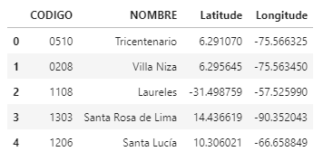
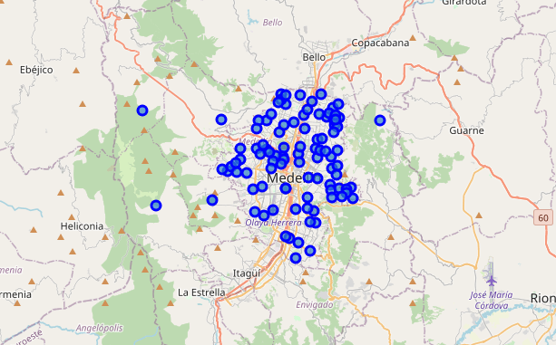
Como primer paso obtenemos los barrios de Medellín con sus respectivas coordenadas

Slide 7
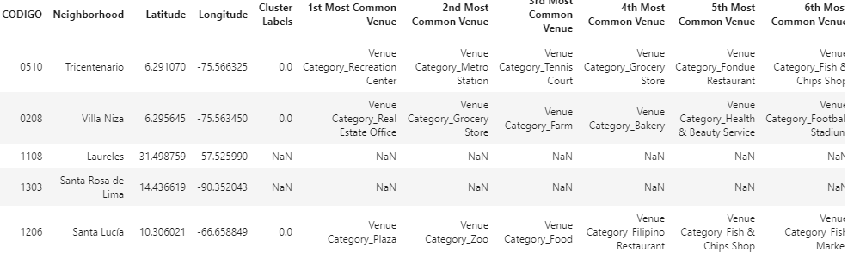
Posteriormente con la ayuda de Foursquare obtenemos los 10 lugares mas comunes de cada barrio

Slide 8
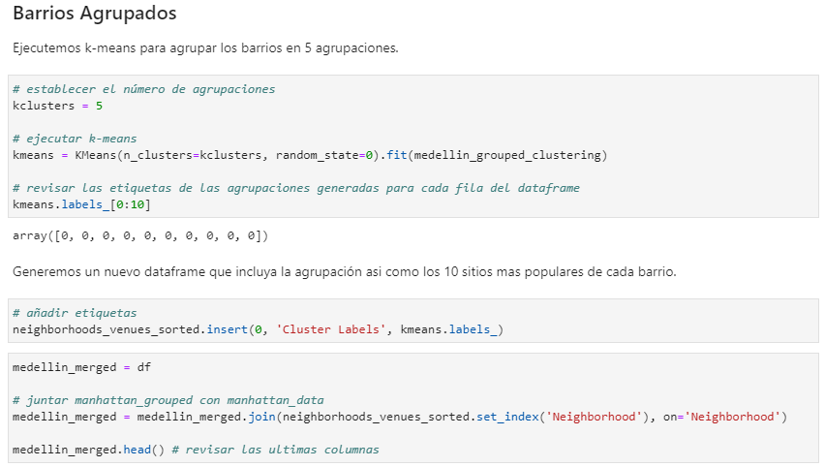
A nuestro Data Set aplicamos algoritmo K-Means de clustering para obtener 5 agrupaciones diferentes.

Slide 9
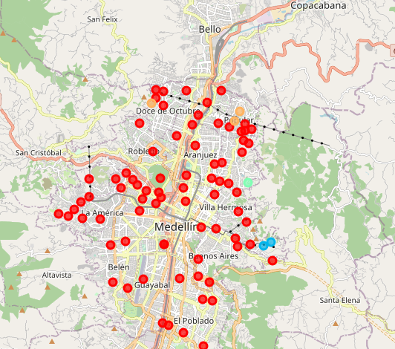
Una vez tengamos nuestros 5 Clústeres, los graficamos para ver la distribución.

Slide 10
Metodología
Se recurrió a la base de datos de barrios de Medellín proporcionada en la página web de Geo Medellín de la Alcaldía, la cual contiene todos los barrios de Medellín con sus respectivos atributos como Nombre, Id, área, comuna a la que pertenece, entre otros.
Posteriormente se realizó limpieza de la data, dejando solo aquellos campos de interés.
Luego se hizo uso de la librería Geopy para agregar al DataFrame los valores de latitud y longitud de cada barrio; gracias a esto tenemos nuestro input completo para interactuar con la API de Foursqueare, la cual nos permite hacer un análisis profundo de cada uno de los barrios. al conectarnos con la API podemos conocer cuáles son los sitios o las categorías de negocios más comunes en cada uno de los barrios.
Una vez con los datos necesarios, procedemos a construir la url de consulta a la API de Foursquare, y con la respuesta que nos da la API, realizamos el análisis de todos los barrios de Medellín, arrojando como resultado las 10 categorías de lugares más comunes en cada uno de los barrios de Medellín.
Por último se realiza modelo de clustering con algoritmo K-Means, agrupando todo el set de datos en 5 clústeres.

Slide 11
Conclusiones
Según los resultados arrojados por el modelo, podemos concluir que los únicos barrios de Medellín donde la categoría Barber Shop (nuestra categoría de interés) entra como una de las 10 categorías más populares, son en el sector de La Castellana y en El Nogal-Los Almendros; es decir, estos 2 sitios no serían sitios óptimos para entablar nuestro negocio Barber Shop.
Uno de los sitios más destacados para establecer una nueva barbería podría ser el sector de Tricentenario, ya que está ubicado cerca al Metro de Medellín (sector muy transcurrido) y es el barrio que posee mayor cantidad de categorías de lugares diferentes, calificándolo como un sector altamente comercial, además que posee diversos sitios de recreación, según nuestro modelo de clustering, Tricentenario queda en el top de los barrios más comunes y concurridos y hace parte de nuestro Clúster 0, el cual contiene mayor comercialización y concurrencia.

